Slide 1

12. Előadás Python kurzus
Tárgyfelelős: Előadó:
Dr Tejfel Máté Horváthné Hadobás
Olga Erzsébet

Slide 2
12. Előadás tematikája Bevezetés a mélytanulásba
Deep Learning fogalmak
A TensorFlow könyvtár alapjai
Neurális hálózatok felépítése TensorFlow-val
Egyszerű neurális hálózat megvalósítása
Modell betanítása és kiértékelése TensorFlow-val
TensorFlow modellek generálása és optimalizálása
PyTorch Mélytanulási keretrendszer

Slide 3
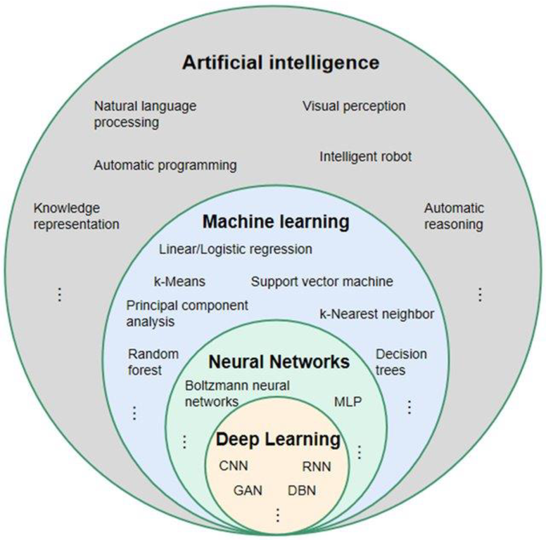
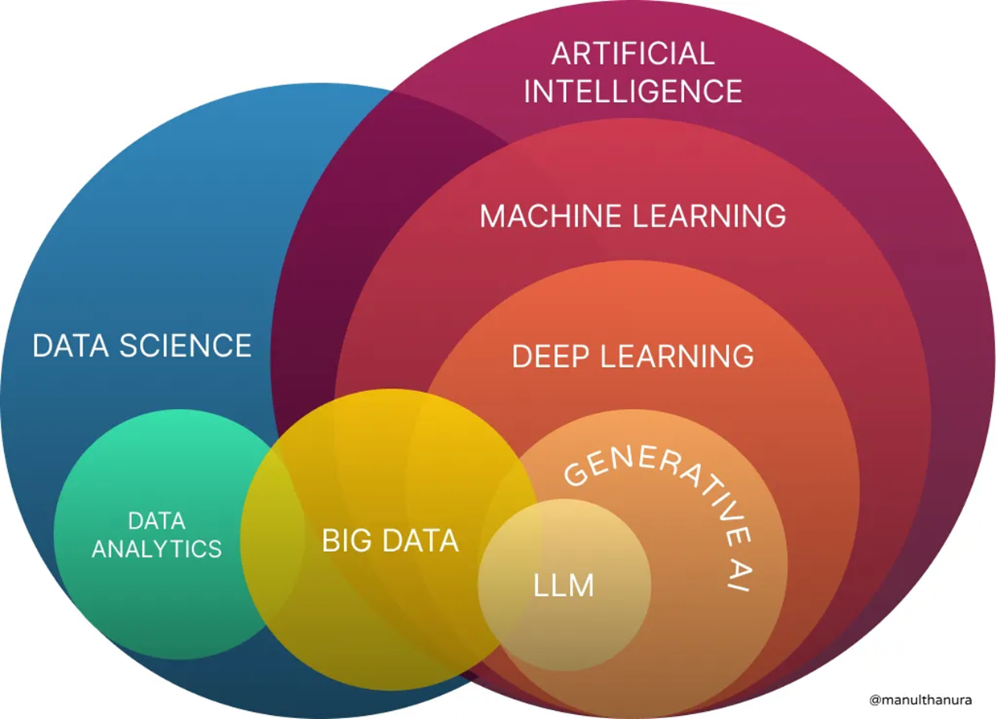
https://manulthanura.medium.com/demystifying-ai-a-dive-into-key-concepts-67225ec6cdb2
https://www.researchgate.net/figure/Relations-between-artificial-intelligence-machine-learning-neural-network-and-deep_fig2_375110440

Slide 4
A mélytanulás definíciója
1. Deep Learning fogalmak
A mélytanulás a mesterséges intelligencia (AI) és gépi tanulás (ML) egyik speciális ága, amely a neurális hálózatokon alapul. Ezek a modellek úgy tanulnak, hogy nagyméretű adatbázisokból mintázatokat azonosítanak, és a tanulás során több rétegből álló architektúrát használnak.
A mélytanulás főbb jellemzői:
1. Többrétegű tanulás: Az adatokat több absztrakciós szinten dolgozza fel.
2. Hatalmas mennyiségű adat feldolgozása: Nagy adatbázisok szükségesek a pontos modellezéshez.
3. Magas számítási igény: GPU-k (Graphical Processing Unit) és TPU-k (Tensor Processing Unit) szükségesek a számításigényes feladatokhoz.
– 1980: VIC-20 5kb RAM, MOS 6502 CPU 1,02Mhz
– 2022: NVIDIA GeForce GTX 3090Ti, 24 GB RAM, 1860 MHz, 10752 CUDA mag

Slide 5
Mélytanulás − gépi tanulás
A jellemzők (features) kiválasztása:
- Hagyományos gépi tanulás: Kézi kiválasztást igényel.
- Mélytanulás: Automatikusan tanulja meg a legfontosabb jellemzőket az adatokból.
Mintázatok felismerése:
- Gépi tanulás: Egyszerűbb modellek alkalmazása.
- Mélytanulás: Nem lineáris mintázatok felismerése.
Skálázhatóság:
- Mélytanulás: Jól működik nagy mennyiségű adat és összetett problémák esetén.

Slide 6
Jellemző | Machine Learning | Deep Learning
Jellemzők kiválasztása | Kézi kiválasztás | Automatikus tanulás
Adatigény | Kisebb adathalmaz | Nagy adathalmaz
Számítási igény | Alacsony | Magas
Átláthatóság | Könnyen értelmezhető | Nehezen interpretálható (fekete doboz)
Teljesítmény | Egyszerű problémákra optimalizált | Komplex problémákra optimalizált
Alkalmazási területek | Strukturált adatok | Képek, szövegek, hangok feldolgozása

Slide 7
Gyakorlati példák
Kép- és hangfeldolgozás:
- Arcfelismerés: Biztonsági rendszerek, okostelefonok azonosítása.
- Tárgyfelismerés: Autonóm drónok vagy önvezető autók érzékelési rendszerei.
- Hangalapú rendszerek: Alexa, Siri, Google Assistant.
Természetes nyelv feldolgozás (NLP):
- Automatikus fordítás: Google Translate.
- Chatbotok és virtuális asszisztensek.
- Szövegértelmezés: Tartalom moderálás, hírek összefoglalása.
Önállóan tanuló rendszerek:
- Önvezető autók: Szenzoradatok feldolgozása és döntéshozatal.
- Robotika: Autonóm gépek, alkalmazkodás a környezethez.
- Játékfejlesztés: AI bonyolult játékokban.

Slide 8
Rövid történeti áttekintés
Kezdetek:
- 1943: McCulloch és Pitts megalkotja az első mesterséges neuront.
- 1958: Frank Rosenblatt bemutatja a perceptron modellt.
Stagnálás:
- Az 1970-es és 1980-as években technológiai korlátok miatt lelassult a fejlődés.
Megújulás:
- 1986: Geoffrey Hinton és társai bemutatják a visszaterjesztés (Backpropagation)
algoritmust.
- 2000-es évek: Nagy adatbázisok és modern GPU-k révén új lendületet kapott
a mélytanulás.
Napjaink:
- Mélytanulás az ipar és tudomány szinte minden területén jelen van.

Slide 9
Mélyhálók alapfogalmai
1. Neurális hálózatok
A neurális hálózatok az agyban található neuronok működését modellezik. Ezek mesterséges formában történő létrehozása = mesterséges neuron lehetővé teszi a gépi tanulás különböző formáit.
Rétegek:
- Bemeneti réteg: Az adatokat fogadja, pl. egy kép pixeleinek intenzitása.
- Rejtett rétegek: Feldolgozzák az adatokat, felismerve a mintázatokat.
- Kimeneti réteg: Az eredményeket adja vissza, pl. az osztályozás eredményét (0–9 számjegyek).
Neuronok: A neurális hálózat elemei, amelyek egy-egy értéket számolnak ki. A neuronok a bemeneteket súlyozzák, majd egy aktivációs függvényen keresztül eredményt adnak.
Kapcsolatok: A neurális hálózatban a neuronokat élek (kapcsolatok) kötik össze. Minden kapcsolat egy súlyértékkel rendelkezik, amely a tanulási folyamat során frissül.

Slide 10
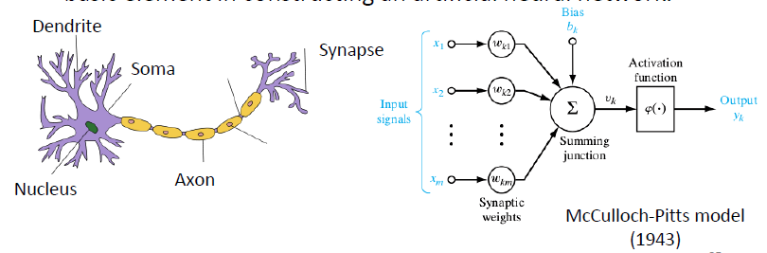
A mesterséges neuron (McCulloch-Pitts)
• A biológiai idegsejt alapján modellezve
• A mesterséges neuron egy információfeldolgozó egység, amely a mesterséges neurális hálózat felépítésének alapeleme.

Slide 11
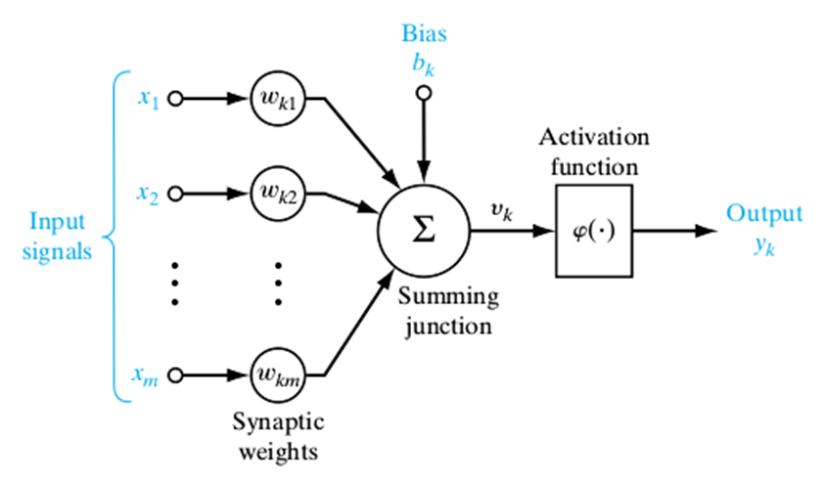
A mesterséges neuronok (perceptronok) összetevői
• Bemenetet fogad a szinapszison (x_{i}) keresztül (az axontól a dendritekig):
- a bemenetek súlyozottak (w_{i})
- ha w_{i} > 0: erősített bemenet az adott forrásból (gerjesztő bemenet)
- ha w_{i} < 0 : csillapított bemenet az adott forrásból (gátló bemenet)
• Súlyozott összeget számítanak ki
• A b érték torzítja az összeget, hogy lehetővé tegye az aszimmetrikus viselkedést
• Aktivációs függvény formálja a kimenetet
x_{i}: bemeneti vektor
w_{ki}: a k neuron súlyegyüttható-vektora
b_{k}: a k neuron torzítási értéke
y_{k}: a k neuron kimeneti értéke

Slide 12
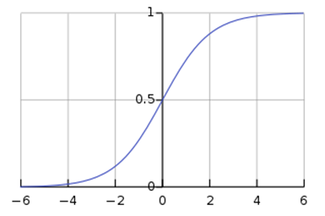
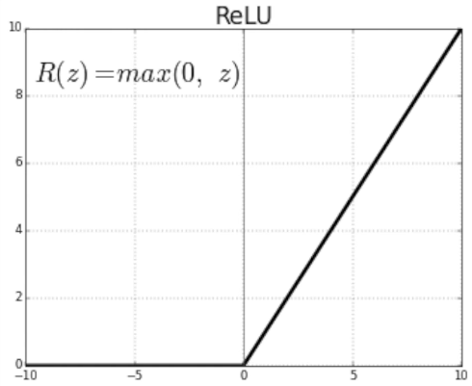

2. Aktivációs függvények
Az aktivációs függvények adják meg, hogy egy neuron kimenete hogyan alakuljon a következő réteg számára.
Sigmoid: Az értékeket 0 és 1 közé skálázza.
ReLU (Rectified Linear Unit): Minden negatív bemenetet 0-ra állít, a pozitív értékeket változatlanul hagyja.
Softmax: Az osztályok valószínűségi eloszlását számítja ki (összegük 1).
Sigmoid
ReLU

Slide 13
Mélyhálók és Deep Learning sajátosságai
1. A mélytanulási modellek több rejtett réteggel rendelkeznek, amelyeken keresztül az adatokat feldolgozzák. Ezek a rétegek hierarchikus módon tanulnak mintázatokat:
- Az első rétegek az egyszerűbb jellemzőket tanulják meg (pl. élek képfeldolgozásnál).
- A mélyebb rétegek bonyolultabb mintázatokat azonosítanak (pl. szemek, arcok).
2. Adatmennyiség és számítási igény
- Adatmennyiség: A mélyhálók hatékonysága a nagy méretű adathalmazokkal javul.
- Számítási kapacitás: Erős GPU-k és TPU-k segítik a mélyhálók gyors tanítását.
3. Hálózati architektúrák
Különböző mélytanulási architektúrák léteznek, amelyek specifikus problémákra optimalizáltak:
- Convolutional Neural Networks (CNNs): Képfeldolgozásra.
- Recurrent Neural Networks (RNNs): Idősorok és természetes nyelv feldolgozására.
- Transformer modellek: Nagy nyelvi modellek (pl. GPT, BERT) számára

Slide 14
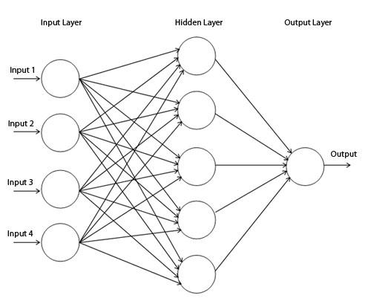
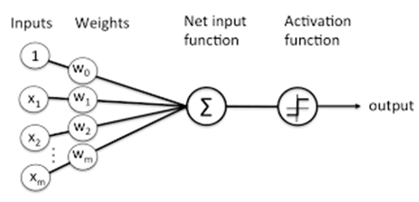
Többrétegű neurális hálózat
Neurális hálózat osztályozója

Slide 15
Visszaterjesztés (Backpropagation) algoritmus – 1986, Geoffrey Hinton és társai
A visszaterjesztés algoritmus célja, hogy optimalizálja a neurális hálózat súlyait úgy, hogy minimalizálja a hálózat által elkövetett hibát. Az algoritmus két fő lépésből áll:
1. Előre terjesztés (Forward Propagation):
- Az adatok áthaladnak a hálózaton, és minden réteg kiszámítja a kimenetét a bemeneti
adatok és a súlyok alapján.
- Az utolsó réteg kimenete a hálózat előrejelzése.
2. Visszaterjesztés (Backpropagation):
- A visszaterjesztés során a hálózat kiszámítja a hibát (a valós és az előrejelzett érték
közötti különbséget) és visszaterjeszti ezt a hibát a hálózaton keresztül.
- A hibát minden rétegben felhasználják a súlyok frissítésére, hogy csökkentsék a hibát.
Ez a gradiens csökkenés (gradient descent) algoritmus segítségével történik.
A visszaterjesztés algoritmus lehetővé teszi a mély neurális hálózatok hatékony betanítását, mivel képes kezelni a hálózatban lévő sok réteg súlyainak optimalizálását.

Slide 16
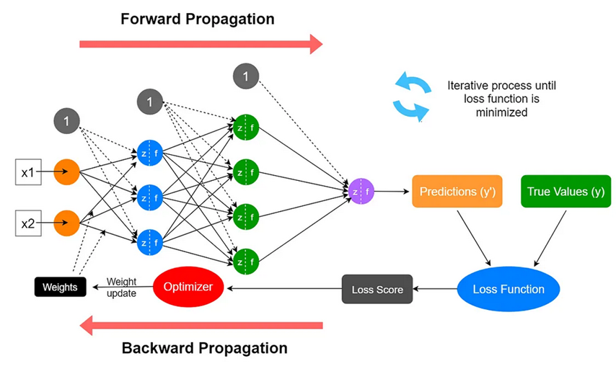
Az ANN (Annotated Neural Network) tanulási folyamata

Slide 17
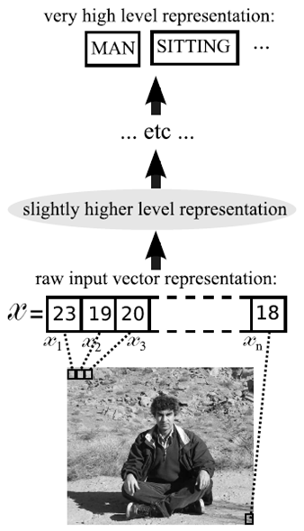
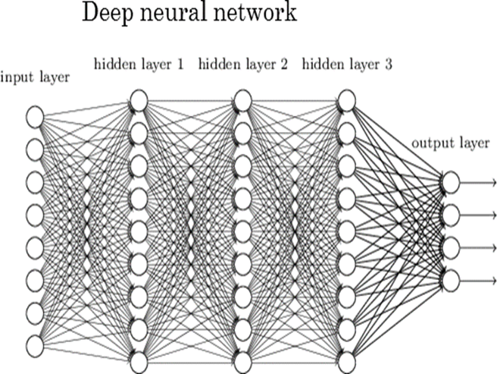

Slide 18
TensorFlow definíciója:
2. TensorFlow könyvtár alapjai
A TensorFlow egy nyílt forráskódú, skálázható és hatékony gépi mélytanulási keretrendszer, amelyet a Google hozott létre. Különböző platformokon működik, és támogatja a mély neurális hálózatok fejlesztését és futtatását.
Jellemzői:
1. Skálázhatóság: Kis mintáktól kezdve a nagy adatbázisokig mindenre alkalmas.
2. Hatékonyság: Optimalizált algoritmusokat használ a gyors tanításra és futtatásra.
3. Támogatott platformok: Mobiltelefonokon, felhőben és böngészőben is használható.
4. Rugalmasság: Támogatja az egyszerű magas szintű API-kat és az alacsony szintű programozást.
TensorFlow hivatalos dokumentáció: A TensorFlow API részletes magyarázata, kódpéldák, és gyakorlatok. https://www.tensorflow.org Keras dokumentáció: Keras API, amely megkönnyíti a TensorFlow-val való fejlesztést. https://keras.io

Slide 19
Alapfogalmak: Tensorok
A TensorFlow központi elemei a tensorok, amelyek n-dimenziós tömböket vagy mátrixokat jelentenek.
A tensorok az adatokat reprezentálják és tárolják, például:
- Egyetlen szám (skalár)
- Vektorok
- Mátrixok és összetettebb struktúrák
Példa egy tensorra:
import tensorflow as tf
pelda_tensor = tf.constant([[1, 2, 3], [4, 5, 6]])
print(pelda_tensor)

Slide 20
Alapfogalmak: Gráf-alapú működés
A TensorFlow számítási gráfokat használ, amelyek csomópontokból és élekből állnak.
Ez a struktúra meghatározza az adatok áramlását és lehetővé teszi az optimalizációt.
Egyszerű gráf működése:
a = tf.constant(3)
b = tf.constant(4)
osszeg = a + b
print(osszeg)
Telepítés és ellenőrzés
TensorFlow telepítése: pip install tensorflow
Telepítés ellenőrzése:
import tensorflow as tf
print(tf.__version__)

Slide 21
Egyszerű tensor művelet bemutatása
Az a és b tensorok létrehozása és az add() matematikai művelet végrehajtása:
import tensorflow as tf
# Tensorok létrehozása
tensor_a = tf.constant([5, 10, 15], name="tensor_a")
tensor_b = tf.constant([2, 4, 6], name="tensor_b")
# Alapvető matematikai művelet
osszeg = tf.add(tensor_a, tensor_b)
# Eredmény kiíratása
print("Eredmény:", osszeg.numpy())
Magyarázat:
A tf.constant segítségével hoztunk létre két bemeneti tensort (tensor_a és tensor_b).
A tf.add függvény végzi a tensorok elemeinek összeadását.
A numpy() metódus átalakítja a tensort NumPy tömbbé, hogy a Python kimenetén megjeleníthető legyen.

Slide 22
Alapstruktúra
3. Neurális hálózatok felépítése TensorFlow-val
A neurális hálózatokat három fő rétegtípus alkotja, amelyek együttműködnek a bemenetek feldolgozásában és a kimenetek előállításában:
1. Input réteg:
- A bemeneti réteg fogadja az adatokat. Ez határozza meg a modell bemeneti dimenzióit.
Példa: Egy képfeldolgozó modell bemenete 28x28 pixel lehet, ahol minden pixel intenzitását egy érték képviseli.
2. Rejtett rétegek:
- Ezek a rétegek feldolgozzák a bemenetet a tanulási folyamat során. Több rejtett réteg is lehet.
- Feladatuk az adatban található mintázatok felismerése.
3. Kimeneti réteg:
- Az eredmény előállítása.
Példa: Ha a modell célja egy képen lévő tárgy osztályozása, a kimeneti réteg a kategóriák valószínűségeit adja vissza.

Slide 23
TensorFlow API: Neurális hálózat felépítése
Aktivációs függvények
Az aktivációs függvények adják meg, hogy az egyes rétegek hogyan alakítsák át a bemenetet a következő réteg számára (ReLU, Sigmoid, Softmax)
A TensorFlow-ban a Sequential API-val a rétegek egymás után adhatók hozzá a modellhez.
1. Sequential modell:
- Egyszerűbb, ha a modell rétegei sorban követik egymást.
- Előnye: Könnyen olvasható és gyorsan fejleszthető.
2. Rétegek hozzáadása:
- Dense (Sűrű) réteg: Minden bemenet kapcsolódik az összes kimenethez.
- Dropout réteg: Meghatározott arányú neuront véletlenszerűen kikapcsol a túltanulás elkerülése érdekében.

Slide 24
Példa: Egyszerű neurális hálózat TensorFlow-val
import tensorflow as tf
from tensorflow.keras import Sequential
from tensorflow.keras.layers import Dense, Dropout
# Modell inicializálása
modell = Sequential()
# Bemeneti réteg és első rejtett réteg hozzáadása
modell.add(Dense(128, activation='relu', input_shape=(784,), name="rejtett_reteg_1"))
# Dropout a túltanulás elkerülésére
modell.add(Dropout(0.2, name="dropout_reteg"))
# Második rejtett réteg
modell.add(Dense(64, activation='relu', name="rejtett_reteg_2"))
# Kimeneti réteg (10 osztály esetén)
modell.add(Dense(10, activation='softmax', name="kimeneti_reteg"))
# Modell összegzése
modell.summary()
Magyarázat:
Dense:A rejtett rétegek neuronjainak számát 128 és 64 értékre állítottuk be. Az aktivációs függvény a ReLU. Az input_shape az első rétegnél a bemenet dimenzióját határozza meg (784, például lapított képek).
Dropout: A réteg kikapcsolja a neuronok 20%-át minden tanítási iterációban.
Softmax: A kimeneti réteg az osztályozásért felelős, a softmax aktivációs függvény pedig az osztályok valószínűségét adja meg.

Slide 25
Modell architektúrák, példák
1. Egyszerű osztályozó modell:
- Alkalmazási terület: Képosztályozás (MNIST).
- Rétegek: Bemeneti réteg, két Dense réteg ReLU aktivációval, Kimeneti réteg Softmax aktivációval.
2. Többrétegű hálózat Dropout-tal:
- Alkalmazási terület: Túltanulás elkerülése nagy adathalmazokon.
- Rétegek: Hasonló az előzőhöz, de Dropout rétegek a rejtett rétegek után.
3. Regressionális modell:
- Kimeneti réteg: Aktivációs függvény nélkül (lineáris kimenet).
- Alkalmazási terület: Ingatlanár becslés, időjárás előrejelzés.

Slide 26
Példa: Regresszionális modell
# Regressionális modell létrehozása
modell_regresszio = Sequential()
# Rejtett rétegek
modell_regresszio.add(Dense(64, activation='relu', input_shape=(10,), name="rejtett_reteg_1"))
modell_regresszio.add(Dense(32, activation='relu', name="rejtett_reteg_2"))
# Kimeneti réteg (lineáris aktiváció)
modell_regresszio.add(Dense(1, name="kimeneti_reteg"))
# Modell összegzése
modell_regresszio.summary()

Slide 27
4. Egyszerű neurális hálózat megvalósítása
Egy egyszerű modellt hozunk létre TensorFlow segítségével, amely bemutatja az adatfeldolgozás, a modell felépítésének és paraméterezésének alapjait. Egyszerű neurális hálózatot készítünk kép- vagy szövegfeldolgozási feladatokra.
Feladat: Kép- vagy szövegfeldolgozó neurális hálózat létrehozása.
Példánkban az MNIST adatbázis segítségével egy egyszerű osztályozó modellt készítünk, amely a kézzel írt számokat (0–9) azonosítja.

Slide 28
Adat előkészítése: Az adatok betöltése, normalizálása és előkészítése az edzéshez.
import tensorflow as tf
from tensorflow.keras.datasets import mnist
from tensorflow.keras.utils import to_categorical
# MNIST adatok betöltése
(bemeneti_adatok, cimkek), (teszt_adatok, teszt_cimkek) = mnist.load_data()
# Adatok átméretezése és normalizálása
bemeneti_adatok = bemeneti_adatok.reshape((-1, 28 * 28)).astype('float32') / 255
teszt_adatok = teszt_adatok.reshape((-1, 28 * 28)).astype('float32') / 255
# Címkék one-hot kódolása
cimkek = to_categorical(cimkek, 10)
teszt_cimkek = to_categorical(teszt_cimkek, 10)
print("Adat előkészítve. Bemeneti adatok alakja:", bemeneti_adatok.shape)
Magyarázat:
1. Az MNIST adatbázis tartalmazza a kézzel írt számok 28x28 pixeles képeit és a hozzájuk tartozó címkéket.
2. A képeket lapítottuk (reshape), hogy egy 784 méretű vektorként kezelhetők legyenek.
3. Normalizálás: Az értékeket 0 és 1 közé skáláztuk (/ 255), így a modell gyorsabban tanul.
4. A címkék one-hot kódolása biztosítja, hogy a kimeneti osztályok megfelelően reprezentáltak legyenek.

Slide 29
Modell létrehozása: Egy egyszerű, teljesen összekötött neurális hálózatot hozunk létre.
from tensorflow.keras.models import Sequential
from tensorflow.keras.layers import Dense
# Modell inicializálása
modell = Sequential()
# Bemeneti réteg és rejtett réteg hozzáadása
modell.add(Dense(128, activation='relu', input_shape=(784,), name="rejtett_reteg_1"))
# Második rejtett réteg hozzáadása
modell.add(Dense(64, activation='relu', name="rejtett_reteg_2"))
# Kimeneti réteg hozzáadása
modell.add(Dense(10, activation='softmax', name="kimeneti_reteg"))
# Modell összegzése
modell.summary()
Magyarázat:
1. Dense réteg: Az első réteg 128 neuront tartalmaz, ReLU aktivációs függvénnyel. Az input_shape 784, amely megfelel az MNIST adatbázis lapított bemeneti képeinek.
A második rejtett réteg 64 neuront tartalmaz.
A kimeneti réteg 10 neuront tartalmaz, a softmax aktiváció a 10 osztály valószínűségi eloszlását adja meg.
2. modell.summary(): A modell struktúráját nyomtatja ki, beleértve a rétegek számát és paramétereiket.

Slide 30
Paraméterek inicializálása és konfigurálása
A modell fordítása, az optimizációs függvény, veszteségfüggvény és metrikák beállítása.
# Modell fordítása
modell.compile(
optimizer='adam', # Optimalizációs algoritmus
loss='categorical_crossentropy’, # Veszteségfüggvény többosztályos osztályozáshoz
metrics=['accuracy'] # Teljesítménymetrika
)
print("Modell inicializálva és fordítva.")
Magyarázat:
1. Optimizációs algoritmus: Az Adam optimizáló hatékony és gyorsan konvergál.
2. Veszteségfüggvény: A többosztályos osztályozáshoz a categorical_crossentropy a legmegfelelőbb.
3. Metrikák: Az accuracy mutatja meg, hogy a modell milyen pontossággal végzi az osztályozást.

Slide 31
Modell tanítása: A modell tanítása az előkészített adatokon.
# Modell tanítása
modell.fit(
bemeneti_adatok, cimkek, # Edzési adatok és címkék
epochs=10, # Iterációk száma
batch_size=32, # Batch méret
validation_data=(teszt_adatok, teszt_cimkek) # Validációs adatok
)
Magyarázat:
epochs: Az edzési ciklusok száma.
batch_size: Adatszeletek mérete, amelyeken egyszerre dolgozik a modell.
validation_data: A tanulási folyamat közben a modell validációja.

Slide 32
5. Modell betanítása és kiértékelése TensorFlow-val
Bemutatjuk a modell tanításának és kiértékelésének teljes folyamatát a TensorFlow keretrendszer segítségével: a tanulási folyamat konfigurálása (optimizer, loss function), az adatok kezelése (batch-ek és epoch-ok), valamint a modell teljesítményének értékelése pontosság és veszteség alapján.
Az optimalizációs algoritmusok, a veszteségfüggvények és a metrikák helyes kiválasztása alapvetően meghatározza a modell teljesítményét. A tanulási görbék vizualizációja segíti a tanítási folyamat monitorozását és finomhangolását.
A hiperparaméterek módosításával, az optimalizációs algoritmusok finom-hangolásával és a tanulási sebesség beállításával jelentősen javítható a modell teljesítménye.

Slide 33
1. Modell tanítása 1.1. Optimizer és loss function beállítása Az optimalizáló algoritmus (optimizer) és a veszteségfüggvény (loss function) szerepe a modell tanításában:
Optimizer: Frissíti a modell paramétereit a gradiens-alapú optimalizáció segítségével.
- Példa: 'Adam', 'SGD' (Stochastic Gradient Descent).
Loss function (veszteségfüggvény): Az eltérést méri a modell által generált kimenet és a célérték között.
- Példa: 'CategoricalCrossentropy', 'MeanSquaredError'.
modell.compile(
optimizer='adam’, # Optimalizációs algoritmus
loss='categorical_crossentropy’, # Veszteségfüggvény többosztályos osztályozáshoz
metrics=['accuracy’] # Teljesítménymetrika
)

Slide 34
Epochs és batch size jelentősége
Epoch: Az adathalmaz teljes feldolgozása egyszer (előre- és visszaterjesztés).
Batch size: Az adatok kisebb csoportokra (batch-ekre) osztása, amelyeken a modell egyszerre dolgozik.
- Nagy batch size: Stabilabb gradiens-frissítések, de nagyobb memóriaigény.
- Kis batch size: Gyorsabb iterációk, de több zaj a tanulási folyamatban.
Példa: Modell tanítása epoch-okkal és batch-ekkel
eredmeny = modell.fit(
x_train, # Bemeneti adatok
y_train, # Célértékek
epochs=10, # Tanítási ciklusok száma
batch_size=32, # Batch méret
validation_data=(x_val, y_val) # Validációs adatok
)

Slide 35
2. Modell kiértékelése 2.1. Pontosság és veszteség mérése
A modell kiértékeléséhez fontos metrikák:
- Pontosság (accuracy): Az osztályozás pontossága, az összes helyes predikció aránya.
- Veszteség (loss): A kimenetek és a célértékek közötti eltérés.
teszt_veszteseg, teszt_pontossag = modell.evaluate(x_test, y_test)
print(f"Teszthalmaz vesztesége: {teszt_veszteseg}")
print(f"Teszthalmaz pontossága: {teszt_pontossag}")

Slide 36
2.2. Vizualizáció (tanulási görbék) A tanulási folyamat követéséhez érdemes a veszteség és pontosság változását vizualizálni az egyes epoch-ok során. Tanulási görbék rajzolása:
import matplotlib.pyplot as plt
# Tanulási görbék adatainak elérése
train_loss = eredmeny.history['loss']
val_loss = eredmeny.history['val_loss']
train_accuracy = eredmeny.history['accuracy']
val_accuracy = eredmeny.history['val_accuracy']
# Veszteség ábrázolása
plt.figure()
plt.plot(train_loss, label='Train Loss')
plt.plot(val_loss, label='Validation Loss')
plt.title('Loss Curve')
plt.xlabel('Epochs')
plt.ylabel('Loss')
plt.legend()
plt.show()
# Pontosság ábrázolása
plt.figure()
plt.plot(train_accuracy, label='Train Accuracy')
plt.plot(val_accuracy, label='Validation Accuracy')
plt.title('Accuracy Curve')
plt.xlabel('Epochs')
plt.ylabel('Accuracy')
plt.legend()
plt.show()

Slide 37
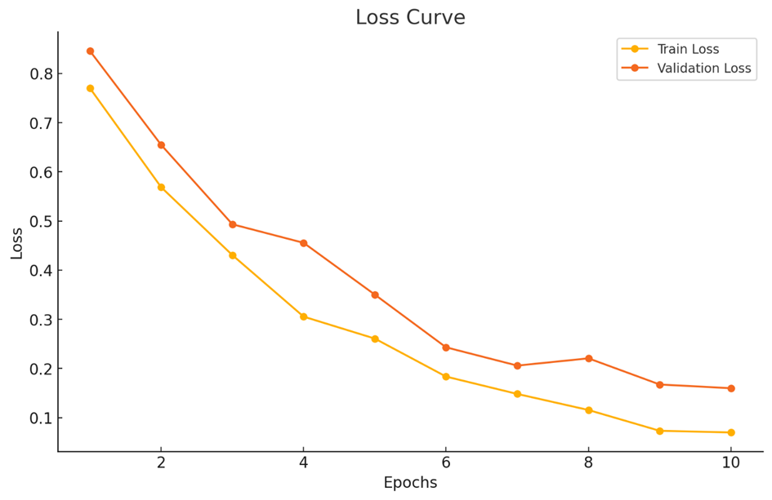
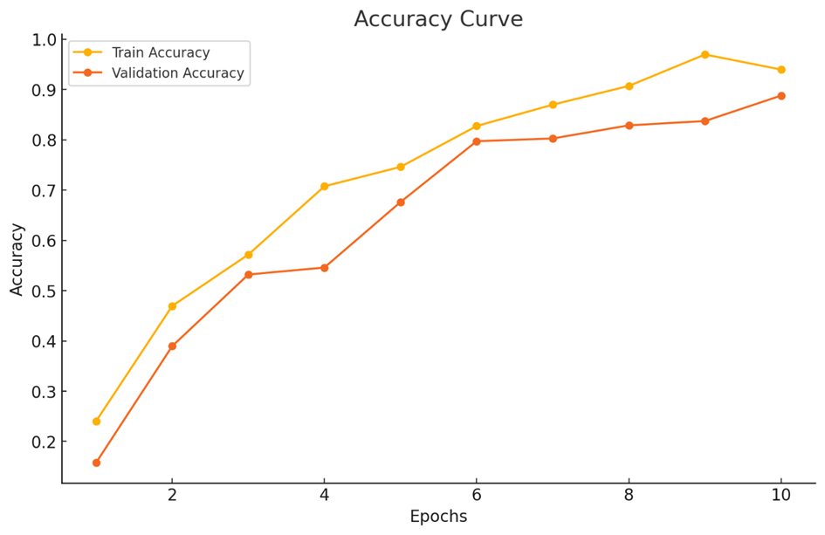
Két példagörbe a tanulási folyamat bemutatására
Loss Curve (Veszteség görbe): A veszteség alakulását mutatja a tanítási (train) és validációs (validation) adathalmazon az egyes epoch-ok során. Az ideális görbe esetén mindkét görbe csökken az epoch-ok előrehaladtával.
Accuracy Curve (Pontosság görbe): A pontosság (accuracy) változását ábrázolja a tanítási és validációs adatokon. Az ideális görbe esetén mindkét pontosság növekszik.
Ezek a görbék bemutatják, hogyan tanul a modell és lehet észlelni a problémákat, mint például a túltanulást (overfitting) vagy az alultanulást (underfitting).

Slide 38
3. Egyszerű modell tanítás és validáció Egy teljes tanítási és validációs folyamat egy egyszerű modell példáján:
import tensorflow as tf
from tensorflow.keras.models import Sequential
from tensorflow.keras.layers import Dense
# Adat előkészítése
(x_train, y_train), (x_test, y_test) = tf.keras.datasets.mnist.load_data()
x_train = x_train.reshape((-1, 28 * 28)).astype('float32') / 255
x_test = x_test.reshape((-1, 28 * 28)).astype('float32') / 255
y_train = tf.keras.utils.to_categorical(y_train, 10)
y_test = tf.keras.utils.to_categorical(y_test, 10)
# Modell létrehozása
modell = Sequential([
Dense(128, activation='relu', input_shape=(784,)),
Dense(64, activation='relu'),
Dense(10, activation='softmax')
])
# Modell fordítása
modell.compile(
optimizer='adam',
loss='categorical_crossentropy',
metrics=['accuracy']
)
# Modell tanítása
eredmeny = modell.fit(
x_train, y_train,
epochs=10,
batch_size=32,
validation_split=0.2
)
# Modell kiértékelése
teszt_veszteseg, teszt_pontossag = modell.evaluate(x_test, y_test)
print(f"Teszthalmaz vesztesége: {teszt_veszteseg}")
print(f"Teszthalmaz pontossága: {teszt_pontossag}")

Slide 39
6. TensorFlow modellek generálása és optimalizálása
1. Modell generálása: Egy neurális hálózat létrehozása és fordítása TensorFlow-ban, amely képes többosztályos osztályozási problémák megoldására. Ebben a példában egy alap modell készül, amely a bemeneti adatokat több rétegen keresztül dolgozza fel.
import tensorflow as tf
from tensorflow.keras.models import Sequential
from tensorflow.keras.layers import Dense, Dropout
# Modell inicializálása
modell = Sequential()
# Bemeneti és első rejtett réteg
modell.add(Dense(128, activation='relu', input_shape=(784,), name="rejtett_reteg_1"))
# Második rejtett réteg
modell.add(Dense(64, activation='relu', name="rejtett_reteg_2"))
# Dropout a túltanulás elkerülésére
modell.add(Dropout(0.3, name="dropout_reteg"))
# Kimeneti réteg
modell.add(Dense(10, activation='softmax', name="kimeneti_reteg"))
# Modell fordítása
modell.compile(
optimizer='adam',
loss='categorical_crossentropy',
metrics=['accuracy’] )
# Modell összegzése
modell.summary()

Slide 40
Magyarázat:
Sequential modell: A modellelemek egymás után kerülnek hozzáadásra.
Dense rétegek: Rejtett rétegek és a kimeneti réteg létrehozása különböző neuronokkal.
Dropout réteg: A túltanulás csökkentése érdekében egyes neuronokat véletlenszerűen kikapcsolunk.
Optimális paraméterek beállítása: Adam optimizálót használunk, amely gyors konvergenciát biztosít.

Slide 41
2.1. Hiperparaméterek módosítása: Az alábbi példában a batch méretet és az epoch számot változtatjuk.
2. Modell optimalizálása
Az optimalizálás során különböző hiperparaméterek módosításával érhetjük el a legjobb teljesítményt.
# Modell tanítása módosított paraméterekkel
eredmeny = modell.fit(
bemeneti_adatok, cimkek,
epochs=20, # Több iteráció
batch_size=64, # Nagyobb batch méret
validation_data=(teszt_adatok, teszt_cimkek)
)
# Eredmények kiértékelése
print(f"Végső pontosság: {eredmeny.history['accuracy'][-1]}")
print(f"Validációs pontosság: {eredmeny.history['val_accuracy'][-1]}")
Magyarázat:
Epochok: A tanítási ciklusok száma. Több epoch javíthatja a modell teljesítményét, de túlzott számú epoch túltanulást okozhat.
Batch méret: A tanítási adatok részekre osztása. Nagyobb batch méret stabilabb gradienst biztosít.

Slide 42
2.2. Tanulási sebesség (learning rate) módosítása: A tanulási sebesség módosítása optimalizációs stratégiaként hatékony lehet.
from tensorflow.keras.optimizers import Adam
# Új optimizáló alacsonyabb tanulási sebességgel
adam_optimizer = Adam(learning_rate=0.0005)
# Modell újrafordítása
modell.compile(
optimizer=adam_optimizer,
loss='categorical_crossentropy',
metrics=['accuracy']
)
# Modell újra tanítása
eredmeny = modell.fit(
bemeneti_adatok, cimkek,
epochs=15,
batch_size=32,
validation_data=(teszt_adatok, teszt_cimkek)
)
Magyarázat:
Adam optimizáló: A learning_rate paraméter segítségével finomhangoljuk a modell tanulási sebességét.
Validációs adatok segítségével figyelemmel kísérhetjük, hogy a modell hogyan teljesít az ismeretlen adatokon.

Slide 43
3. Modell kiértékelése
A tanítási folyamat végén érdemes a modellt kiértékelni tesztadatokon.
# Modell kiértékelése teszt adatokon
teszt_veszteseg, teszt_pontossag = modell.evaluate(teszt_adatok, teszt_cimkek)
print(f"Teszthalmaz vesztesége: {teszt_veszteseg}")
print(f"Teszthalmaz pontossága: {teszt_pontossag}")
4. Modell mentése és betöltése
A jól működő modellt érdemes elmenteni a későbbi használathoz.
# Modell mentése
modell.save("mentett_modell.h5")
print("Modell mentve.")
# Modell betöltése
uj_modell = tf.keras.models.load_model("mentett_modell.h5")
print("Modell betöltve.")
Magyarázat:
Mentés: A save() metódussal a modellt egy .h5 fájlba mentjük.
Betöltés: A load_model() segítségével a mentett modellt visszatölthetjük későbbi használatra.

Slide 44
További információk
Online kurzusok
Coursera:
- Machine Learning Specialization (Andrew Ng)
- Deep Learning Specialization (Andrew Ng)
Udemy:
- TensorFlow Developer Professional Certificate
- Practical Deep Learning with TensorFlow 2.0
edX:
- Google TensorFlow Developer Certificate Preparation
Könyvek
Deep Learning with Python (F. Chollet): Keras és TensorFlow alapú példák.
Hands-On Machine Learning with Scikit-Learn, Keras, and TensorFlow (A. Géron): Gyakorlati megközelítés a gépi tanulás alapjaitól a mélytanulásig.
Deep Learning (I. Goodfellow, Y. Bengio, A. Courville): Az elméleti alapok megértéséhez.
Hasznos eszközök
Kaggle: https://www.kaggle.com Ingyenes GPU-k, versenyek és valós adathalmazok.
Google Colab: https://colab.research.google.com Online Jupyter notebook TensorFlow GPU.
GitHub: https://github.com/tensorflow Nyílt forráskódú TensorFlow projektek, példák.

Slide 45
PyTorch definíciója:
7. PyTorch: Mélytanulási keretrendszer
A PyTorch egy nyílt forráskódú mélytanulási keretrendszer, amelyet a Facebook AI Research (FAIR) fejlesztett.
A keretrendszer támogatja a tensor-alapú számításokat és a dinamikus számítási gráfok használatát.
Különösen alkalmas kutatási prototípusok készítésére és kisebb projektek gyors fejlesztésére.
Előnyök: Rugalmasság, gyors prototípus készítés. Python-stílus, intuitív felhasználás. Számos nyílt forráskódú projekt. Fejlett eszközök: TorchVision, TorchText, TorchAudio.
Hátrányok: Nagy skálán nem mindig hatékony. Mobil és beágyazott rendszerek támogatása korlátozott.

Slide 46
Fő jellemzők:
Dinamikus számítási gráfok: A gráf dinamikusan épül fel a kód futtatása közben.
Tensor alapú számítások GPU támogatással:
- GPU-alapú gyorsítás lehetősége, amely jelentősen növeli a számítási sebességet.
- A tensorok a NumPy-hoz hasonlóak, de ezek CUDA-támogatást is nyújtanak a GPU-kon történő számításokhoz.
Python-integráció:
- Könnyen kombinálható Python-könyvtárakkal (NumPy, Pandas).
Fejlett automatikus deriválás (autograd):
- Megkönnyíti a gradiens-alapú optimalizációt.
Kutatási és gyakorlati alkalmazás:
- Ideális prototípus készítéshez és ipari alkalmazásokhoz.

Slide 47
PyTorch alapműködése:
1. Tensor létrehozása:
2. Egyszerű neurális hálózat létrehozása:
import torch
# Tensor létrehozása
tensor_a = torch.tensor([1, 2, 3])
print(tensor_a)
# Tensor átalakítása GPU-ra
if torch.cuda.is_available():
tensor_a = tensor_a.to('cuda')
print("Tensor GPU-n:", tensor_a)
import torch
import torch.nn as nn
import torch.optim as optim
class EgyszeruHalo(nn.Module): # Egyszerű neurális hálózat
def __init__(self):
super(EgyszeruHalo, self).__init__()
self.fc1 = nn.Linear(784, 128)
self.relu = nn.ReLU()
self.fc2 = nn.Linear(128, 10)
def forward(self, x):
x = self.fc1(x)
x = self.relu(x)
x = self.fc2(x)
return x
modell = EgyszeruHalo() # Modell inicializálása
# Optimizer és veszteségfüggvény
optimizer = optim.Adam(modell.parameters(), lr=0.001)
veszteseg_fv = nn.CrossEntropyLoss()
A PyTorch tensorok hasonlóak a NumPy tömbökhöz, de GPU támogatást is nyújtanak.

Slide 48
3. Modell tanítása, MNIST
Egy egyszerű osztályozási probléma modelljének tanítása.
# Dummy adatok
adatok = torch.randn(64, 784) # 64 mintával, mindegyik 784 bemeneti értékkel
cimkek = torch.randint(0, 10, (64,)) # Véletlenszerű címkék 0-9 között
# Tanítási ciklus
for epoch in range(10): # 10 tanulási ciklus
optimizer.zero_grad() # Gradiens nullázása
kimenet = modell(adatok) # Előre haladás
veszteseg = veszteseg_fv(kimenet, cimkek) # Veszteség kiszámítása
veszteseg.backward() # Hátrafelé haladás (gradiens számítás)
optimizer.step() # Súlyok frissítése
print(f"Epoch {epoch+1}, Veszteség: {veszteseg.item()}")

Slide 49
Példa: Egyszerű neurális hálózat létrehozása
import torch
import torch.nn as nn
import torch.optim as optim
import numpy as np
# Példa adatok létrehozása
np.random.seed(42)
x = np.random.rand(100, 1).astype(np.float32)
y = 4 + 3 * x + np.random.randn(100, 1).astype(np.float32)
# Adatok PyTorch tensorokká alakítása
x_tensor = torch.from_numpy(x)
y_tensor = torch.from_numpy(y)
# Egyszerű neurális hálózat létrehozása
class SimpleNN(nn.Module):
def __init__(self):
super(SimpleNN, self).__init__()
self.linear = nn.Linear(1, 1)
def forward(self, x):
return self.linear(x)
model = SimpleNN()
# Veszteségfüggvény és optimalizáló
criterion = nn.MSELoss()
optimizer = optim.SGD(model.parameters(), lr=0.01)
# Modell betanítása
num_epochs = 1000
for epoch in range(num_epochs):
model.train()
optimizer.zero_grad()
outputs = model(x_tensor)
loss = criterion(outputs, y_tensor)
loss.backward()
optimizer.step()
if (epoch+1) % 100 == 0:
print(f'Epoch [{epoch+1}/{num_epochs}], Loss: {loss.item():.4f}')
# Előrejelzések készítése
model.eval()
with torch.no_grad():
y_pred = model(x_tensor)
# Eredmények megjelenítése
import matplotlib.pyplot as plt
plt.scatter(x, y, color='blue', label='Valós adatok')
plt.plot(x, y_pred.numpy(), color='red', label='Előrejelzések')
plt.xlabel('X értékek')
plt.ylabel('Y értékek')
plt.title('Neurális hálózat PyTorch segítségével')
plt.legend()
plt.show()

Slide 50
Magyarázat:
1. Adatok létrehozása:
- Példa adatok létrehozása, ahol (x) és (y) lineáris kapcsolatban vannak (némi zajjal).
2. Adatok PyTorch tensorokká alakítása:
- Az adatok PyTorch tensorokká alakítása a torch.from_numpy függvény segítségével.
3. Egyszerű neurális hálózat létrehozása:
- Egy egyszerű neurális hálózat létrehozása egy lineáris réteggel.
4. Veszteségfüggvény és optimalizáló:
- A veszteségfüggvény (Mean Squared Error) és az optimalizáló (Stochastic Gradient Descent) beállítása.
5. Modell betanítása:
- A modell betanítása 1000 epoch-on keresztül. Minden epoch-ban kiszámítjuk a veszteséget, visszaterjesztjük a hibát, és frissítjük a súlyokat.
6. Előrejelzések készítése:
- Előrejelzések készítése a betanított modell segítségével.
7. Eredmények megjelenítése:
- Az adatok és az előrejelzések megjelenítése egy szórásdiagramon.

Slide 51
További eszközök
TorchVision: Előre betanított modellek, képfeldolgozó eszközök.
TorchText: Természetes nyelv feldolgozási eszközök.
TorchAudio: Hangfeldolgozási eszköztár.
Hivatalos dokumentáció: [https://pytorch.org/docs/](https://pytorch.org/docs/)
Fast.ai kurzus: [https://www.fast.ai](https://www.fast.ai)
Könyv: Deep Learning with PyTorch.
Hivatalos dokumentáció: https://pytorch.org/docs/
Könyvek:
- "Deep Learning with PyTorch" (Eli Stevens, Luca Antiga, Thomas Viehmann)
- "Programming PyTorch for Deep Learning" (Ian Pointer)
Online kurzusok:
- Fast.ai PyTorch kurzus (fast.ai)
- PyTorch for Deep Learning (Coursera, Udemy)

Slide 52
Összegzés
Deep Learning fogalmak megbeszélése
A TensorFlow könyvtár alapjainak bemutatása
Neurális hálózatok felépítése TensorFlow-val
Egyszerű neurális hálózat megvalósítása
Modell betanítása és kiértékelése TensorFlow-val
TensorFlow modellek generálása és optimalizálása
PyTorch: Mélytanulási keretrendszer ismertetése
Minden héten csütörtökön 18:00 – 20:00
Konzultáció

Slide 53
Köszönöm a figyelmet!

